Slide 1
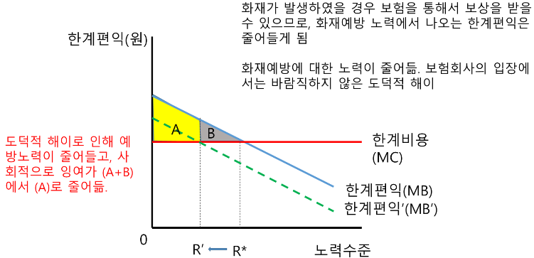
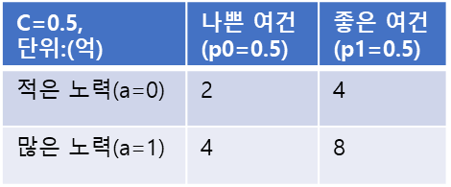
비대칭 정보, 유인설계의 문제
리스크와 불확실성
Risk → 헷징(Hedging) : 위험을 분산; 선물/옵션/자산포폴
Uncertainty → 풀링(Pooling) : 단일 가격/정책을 적용하면 평균적으로 해소
수요의 풀링 → 이질적이면 서로가 보완적임, 각 사람의 위험/사건 이벤트가 다른 시점 → 보완성이 높을수록 보험의 안정성 높음
보험시장에서의 도덕적 해이
도덕적 해이 : 착취 : (정보 많은 → 정보 부족)
보험사의 대응: 어떻게 가입자 스스로 사고예방?
사고가 났을 때 가입자도 피해의 일부를 부담; 가입자 부담 비율이 100%보다 작은 이상 도덕적 해이 유인 존재
유인설계(Mechanism/Incentive design)의 문제
“어떻게 주인-대리인 문제 해결?”
노동자 고용 → 열심히? (고용주가 안볼때 놀 인센티브 → 비대칭 정보) → 어떻게 안볼때도 열심히?
양복점 예제의 상황
기업주는 어떤 여건이 나타날지 모름
재단사의 목표 : 순임금의 극대화
재단사 노력에 따르는 비용: C = 0.5a; a=1이면 C = 0.5억
양복점 예제의 해답
1) 재단사 → 고정임금 ex) 8000만 : 재단사 → a=0; 기업주 기대순이익 = (0.5*2 + 0.5*4)-0.8 = 2.2억
2) 재단사의 노력 반영하는 임금 ex) 이윤 =( 2억 or 4억) → 연봉 = 4천만 이윤 = 8억 → 연봉 = 2억 4천만 재단사 : a=0 → 연봉 = 0.4억; a=1 → 연봉 = 0.5*0.4+0.5*2.4 – 0.5 = 0.9억 → 재단사는 가장 높은 수준의 노력을 할 것으로 예상: 파레토 개선
3) 이익의 공유: 기업주와 재단사가 이윤을 공유 ex) 3억 < 이윤 → 연봉 = 이윤*0.4; 3억 >= 이윤 → 연봉 = 0 →W = 0.4(π-3) : pi <= 3인 경우 W = 0
주인-대리인 문제와 인센티브 디자인의 핵심 : 많은 노력 → 많은 보수
그럼 왜 고정임금을 유지하나? → 모든 근로자가 일을 태만하는 거에서 효용X
C=0.5, 단위:(억) | 나쁜 여건 (p0=0.5) | 좋은 여건 (p1=0.5)
적은 노력(a=0) | 2 | 4
많은 노력(a=1) | 4 | 8
리스크 → 헷징, 위험 분산 // 불확실성 → 풀링, 단일가격/정책 → 평균적 해소; 수요의 풀링 = (이질적?→보완적)
보험시장에서 도덕적 해이 : MH = 착취 : 정많→정없. 해결? 가입자도 피해 일부 부담
유인설계문제 : 1) 재→고정 0.8, E(π)=(2 * ½+ 4 * 1½) -0.8 = 2.2 2) [π=8→w=2.4 & π=2or4 → w=0.4] → E(w)=0.9, E(π)=1.6 3) π>3→w=(π-3)*0.4 or π≤3 → w=0

Slide 2
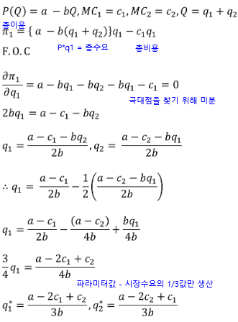
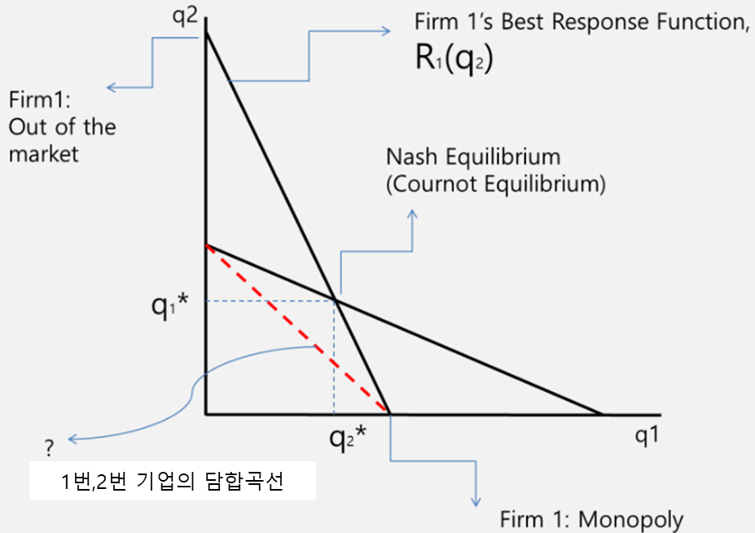
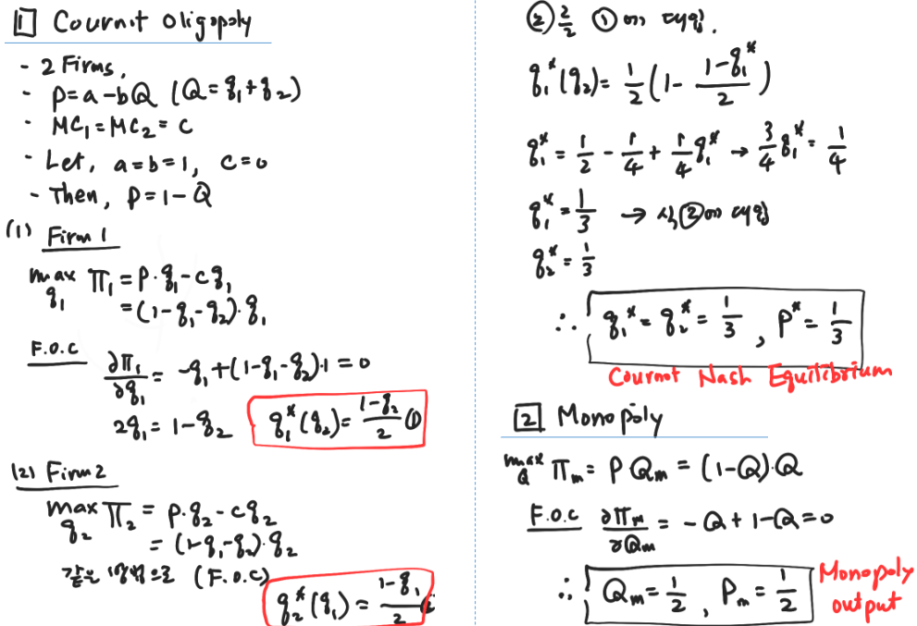
완비정보 하에 쿠르노 경쟁
쿠르노 경쟁 시 알아야 할 사항
1) 기업의 행위 → BRF (최적반응함수)
2) 시장에 미치는 영향 = 사회후생을 평가 가능 → 시장수요함수 P(Q) = a-bQ; Q = q1+q2; ex) P=1-Q; (a=b=1)
a,b,c는 정해진 파라미터; q1과 q2, q1과 c1은 반비례 a는 수요; 수요와 q1은 비례
완비 정보 하의 쿠르노 경쟁
쿠르노 경쟁 → 수량경쟁 비가격경쟁(RnD, 광고)
버틀란트 경쟁 → 가격경쟁 전략적 보완재 관계
But, 쿠르노경쟁은 전략적 대체재 관계
수량경쟁의 대부분은 전략적 대체재 → 대체재 : 하나의 가격이 오르면 대체재 수요량이 오름 (가격때문에 수량이 반대인 경우) 전략적 대체재 : 수량을 늘림→ 이익 극대를 위해 생산을 줄임 (이익극대화 땜에 수량이 반대방향인 경우)
보완재 : 가격땜에 수요량의 방향이 같은 방향 전략적 보완관계 : (상대방 수량을 증가 → 나도 수량 증가)가 옳은 경우
쿠르노→수량경쟁(비가격경쟁, R&D)
전대 : 상대생산↑→내생산↓ 가 최적판단 전보 : 상대생산↓→내생산↑ 가 최적판단

Slide 3
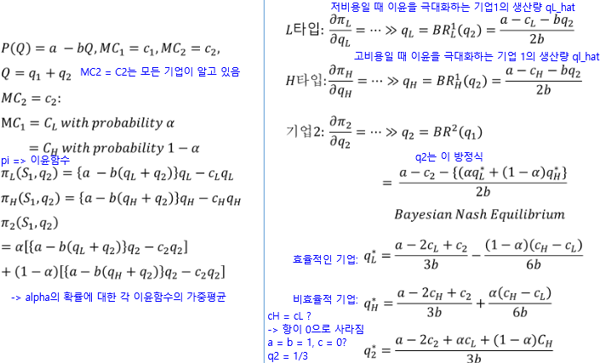
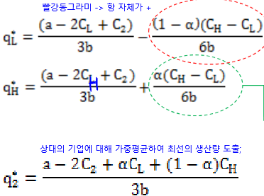
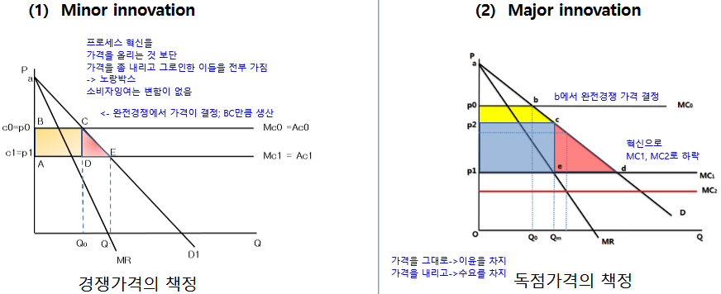
비대칭정보하 쿠르노 경쟁/시장구조와 기술혁신
비대칭 정보 하의 쿠르노 경쟁
P(Q) = a-bQ; 각 기업의 한계 비용 C1, C2; 기업2 한계비용 -> 모든 기업 알고O C1 : a의 확률로 CL, (1-a) 확률로 CH; CH > CL->S1(CH) =qH; S1(CL) = qL; qH < qL
L타입 : 기업2가 C1=CL인 경우보다 더 생산함. 완비정보하 산출량보다 덜 생산, 효율적 기업 손해
H타입 : 기업2가 C1=CH인 경우보다 덜 생산. 완비정보하 산출량보다 더 생산, 비효율적 기업 이득
결론 : H타입의 존재 가능성 때문에 L타입은 완비정보하 손해; H는 L때문에 완비정보보다 이득.
R&D 활동에 가장 기여할 수 있는 시장구조
배분적 효율성 : 주어진 기술하에 생산되는 재화/서비스 간 자원 배분
동태적 효율성 : 대기업 위주 시장 → 신제품/신기술 개발 → 효율적 자원배분
혁신의 구분
기초연구 : 기초지식(전자기학); 응용연구 :공학적 노력 , 특정 용도 겨냥(레이더 기술) 개발연구 : 시제품을 소비자가 사용O, 대량생산O(전자레인지)
공정혁신(process innovation) : 기존 제품을 값싸게 생산하는 법을 알아냄
Drastic innovation : (생산단가 감소 → 가격을 내릴 수 있음) → 소비자의 수요 증대. 소비자의 이득
Non-drastic innovation : 생산단가 감소 but, 가격 내리지 X. → 수요 그대로. 생산자 이득.
제품혁신(Product Innovation) : 새 제품을 만들어 내는 것
제품간 대체효과 : substitution : 제품개발 → 얼마나 경쟁사 소비 대체? Replacement effect : 제품개발 → 얼마나 자사의 제품 대체?
비대칭 정보하 쿠르노 경쟁
L/H타입 : 기업2가 C1=CL/CH인 경우보다 더/덜 생산. 완비정보 산출량보다 덜/더 생산, 효율적/비효율적 기업 손해/이득 결론 : H타입의 존재 가능성 때문에 L타입은 완비정보하 손해; H는 L때문에 완비정보보다 이득.
Major/minor Innovation : (생산단가↓→가격↓/↓X)→(수요↑/↑X→소비자/생산자 이득)
제품혁신 : 새제품; 대체효과 : substitution(=경쟁사 소비 대체), replace effect(=자사 제품 대체)

Slide 4
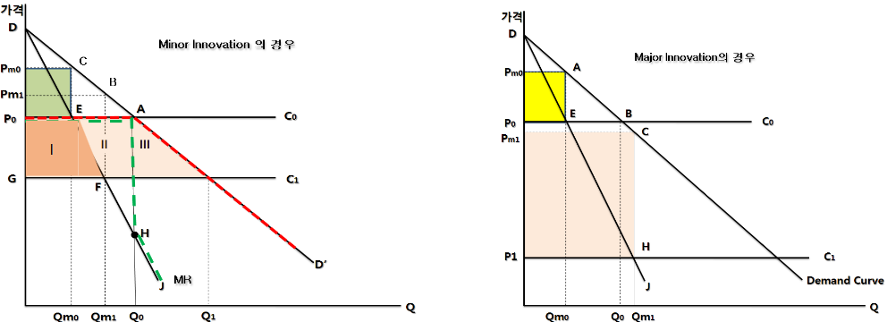
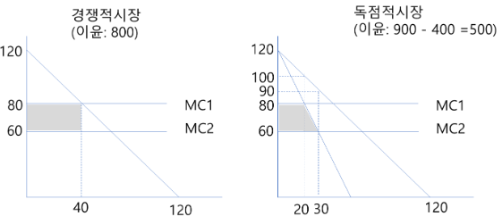
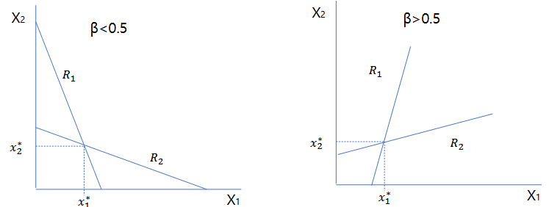
시장구조와 연구개발투자의 상관관계 / 기업간 연구개발 협력/산학 공동협력
슘페터 가설과 creative destruction : 독점시장이 기술개발을 용이케 한다
독점적 시장구조가 기술혁신에 유리한 점: RnD에 투자할 자원 ↑/규모의 경제 사업 다각화 및 여러 프젝 동시 추구 & 연구개발성과의 다양한 이용장기간 고비용 프젝 O
기술혁신 불리한점 : 관료주의 비효율성
Arrow 가설 : 슘페터 가설에 대한 반박; Replacement Effect
대체효과 : 독점기업 기술혁신의 추가 이윤 → 이미 누리던 독점 이윤 일부 대체
Minor innovation : 1+2 → 경쟁시장일 때 순이익; 1→ 독점일 때 순이익 Major innovation : 완경 : P0,Q0 → 혁신성공 → 경쟁 : 온전한 분홍색; 대체X
Arrow 가설의 한계 :새 생산공정/시장구조? → 외생적 ; 과점시장 분석 X
기업간 연구개발(R&D) 협력
전략적 대체재 : 한기업→타기업 최적전략 부정적,서로 행동 상쇄 (상대 RnD↑→내 RnD↓)
전략적 보완재 : 한기업→타기업 최적전략 긍정적,서로 행동 강화 (상대 RnD↑→내 RnD↑)
프리라이딩 문제 : β < 0.5 → 상대방이 RnD 투자→ 내게 돌아오는 spill over ↓; → 나는 RnD를 줄이고 상대방에게 무임승차할 유인 O
서로 파급효과가 낮/높은 경우 두 기업은 서로 낮/높은 연구개발을 하는게 이윤 ↑
연구공동벤처(RJV) : 공동 RnD, 제3 연구회사.각 지분 50%->파급효과 = 1; 배신 유인 ↓
Bayh-dole act : 80s 미국, 정부 지원 연구? -> 특허의 소유권 O
필요성 : 상업화 부족 & 연구자의 인센티브 부족(연구자는 상업화X, 학문적 실적만)
원리 : 소유권 이전(정부X, 연구자/기관/대학O), 상업화 유인(로열티,라이센스,판매), 산학 협력단 활성화(대학 내 특허/라이선싱 전담 관리)
한계 및 부작용 : 순수 기초연구↓, 단기적/시장중심 연구 편중, 지식의 공공성↓
임무지향적 혁신 정책
정의 : '기업가적 국가', 민간투자↓인 장기적,사회적수요↑ 연구에 대한 정부 투자
필요성 : 시장실패 보완, 사회적난제(기후,에너지 등) ex) 맨해튼/아폴로/DARPA
한계 : 탑다운 방식의 한계(학문적 자유↓,연구다양성 ↓), 실패시 큰 손실, 통제/평가의 문제(누가? 어떻게? 임무/성과 배정/평가?
살색 = 독점기업 초가이윤; 경쟁 : 순이익 = 살색 – 노랑; 독점으로 인해 노랑의 영역 대체
프리라이딩 문제 : β < 0.5 → 상대방이 RnD 투자→ 내게 돌아오는 spill over ↓; → 나는 RnD를 줄이고 상대방에게 무임승차할 유인 O → RJV
전대/전보 : 한기업→타기업 최적 전략 부정/긍정적. 서로 행동 상쇄/강화
Bayh-dole act : 80s 미국, 정부 지원 연구? -> 특허의 소유권 O
소유권 이전, 상업화 유인, 산학협력단 활성화
살색 = 독점기업 초가이윤; 경쟁 : 순이익 = 살색 – 노랑; 독점으로 인해 노랑의 영역 대체

Slide 5
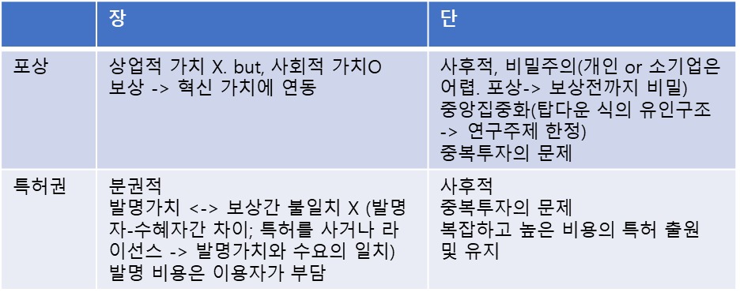
지적재산권
지적재산권 제도
지적재산권 종류 : 특허권, 저작권, 상표권, 디자인권, 영업비밀
특허권 vs 저작권 : 특허는 아이디어, 저작은 표현을 보호;
특허 : 엄격한 방식주의, 선출원주의 vs 선발명주의, 출원일 후 20년, 신규성 충족
저작권 : 무방식주의, 저작자 생존 + 사후 50년, 독창성
특허권, 포상의 장단점
공통점 단점 : 중복투자 : 보상의 이득 -> 모두가 뛰어듦 -> 중복투자 사후보상 : 개인/소기업은 발명 어렵, 보상전까지 철저한 비밀
특허권의 기원과 특징
기원 : 최초 특허 : 베니스 모직물공업 발전 위해 법 제정 & 보호, 영국 전매조례: 선발명주의, 독점권, 공익위배대상 특허 불인정
특허 명세서의 구성
출원서(선출원주의 적용) : 출원번호, 출원일자(특허 낸 날), 등록일자(특허 정한 날)
심사청구 : 출원끝나고 1년지남? -> 자동 공개; 기술공개X 싶다면? -> 출원비공개 요청; 출원 -> 심사청구X? : 3년동안 공개X
심사청구 전략 : 심사진행동안 1년간 비공개, 심사청구X. 3년동안 끈다 -> 특허 획득시 재산권이 출원일로 소급 타 경쟁업체? -> 투자 주저. 대기업? -> 될 수 있는건 전부 출원(대기업 -> 중소 제거)
우선권 주장 : 인정받고 싶으면 각 나라마다 따로 -> 미 특허? -> 1년 소급해서 인정; 필요이유? -> 6개월 늦게 출원해도 1년 소급 인정
청구항 : 이런 분야에서 사용할 수 있다; 모든 분야에서 청구항 인정X, 더 많은 분야? 더 많은 가치
선행기술조사문헌 : 어떤 성행기술을 참고했나?(X citation), 정직? -> 창의성X라고 판단 -> 발명자 적게 쓰려고함; if 특허침해소송? -> 비용 많이; 심사관이 DB에서 선행기술 조사(Y citation); X+Y를 합해서 판단
타입2 에러 : 특허 거절시 사유 적어야 함 -> 업무 쌓일수록 특허 남발, 전문가에게 너무 많은 업무X (자격X사람 -> 자격O vs 타입1에러 : 자격O사람 -> 자격X)
특허권의 요건
산업상 이용가능성(usefulness) : 산업발전에 유용
신규성(novelty) : (새롭지X? -> 특허인정X) -> 객관적 새로움
진보성(nonobviousness) : nonobviousness = 애매모호함 -> 객관적 새로움 + 얼마나 새로움?(inventive step = 주관적 새로움)
누구나 이전 기술로 만들 수 O? -> 진보성 X 이전 기술로 만들어 낼 수도? 없을 수도? -> 진보성 O
특허 방식주의, 선출원주의, 출원일후 20년, 신규성 // 저작권 : 무방식주의, 저작자 생+사50년, 독창성
특vs포 : 특장:(발명가치→보상)불일치. 발명비용→이용자//특단 : 복잡,높은 특허 출원비 포장:(상가X. but,사가O 기술). 보상→혁신가치 연동//포단 : 중앙집중화//공통단점 : 중복투자,사후보상
특허명세서 : 심사청구,우선권.청구항,선행기술조사문서,타입2에러
특허의 요선 : 산업상 이용가능성, 신규성, 진보성

Slide 6
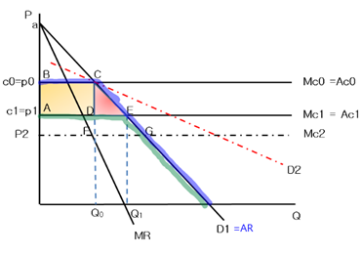
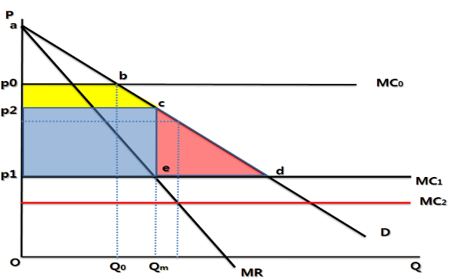
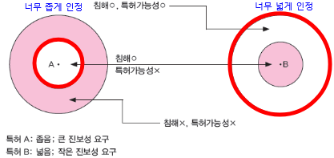
특허권
특허권 보장의 쟁점 : 유인, DWL, 중복투자 -> 얼마나 오래, 넓게 인정?
사회후생을 극대화하기 위한 특허권의 기간은 기술의 특성에 따라 다르다
Minor innovation의 최적 특허기간 보장
0) 시장에서 p0로 가격형성 1) mc0->mc1으로 비용감소 2) 공정혁신 기업의 수요 : 파랑 -> 초록 그러나 시장에서의 가격은 여전히 p0 이므로, ABCD의 독점 수익 발생 3) 사회적으로 CDF만큼의 DWL 발생
결론 : 1) 만일 수요가 탄력적(D2)?->DWL 커짐 -> 특허의 적정기간 짧 good 2) 혁신이 용이/발명 가치 클수록 특허 기간 단축이 바람직 (단, 마이너일 때만. 마이너는 유용할수록 독점시장에서 DWL가 커짐)
Major innovation의 최적 특허기간 보장
0) 시장에서 p0로 가격형성 1) mc0->mc1으로 비용감소 2) 제품생산은 MC1 = MR인 Qm, 가격은 P(Qm) = p2로 받음 3) 독점이익 p2cp1e 발생, cde의 DWL 발생
발명의 중요성(|P0-P1|)이 증가할수록 적정 특허기간 길어질수도
즉, (MC0 -> MC1 vs MC1 -> MC2) : 보다 혁신적 발명? -> Δ사회후생 > ΔDWL
결론 : 대규모 혁신 -> 가격인하; 소규모 혁신 -> 가격인하X 대규모 혁신의 경우 특정 상황에서 적정 특허기간이 무한대 가능
최적 특허의 범위
특허의 범위 : 1) 제품이 얼마나 유사한지? 2) 침해X, 대체상품을 개발하기 위해 얼마나 많은 비용 들어가는지?
제품A : 특허범위 좁게, 큰 진보성 요구
안쪽원 = 특허의 권리보호범위, 특허 침해한 대체상품 포함
바깥원 = A제품과 유사한 선행기술, 진보성X인 대체상품
제품B : 특허 넓게, 낮은 진보성
안쪽 : 선행기술 -> 특허성 금지된 대체상품, 바깥 : 특허를 침해한 제품
차단특허(blocking patent) 발생 가능성 있는 제품(특허O. but, 특허침해)
B의 특허침해? -> B의 소유주로 인해 차단 -> B로부터 라이선스 필요
메이저 -> 레이저 순으로 기술 개발; 메->레 한테 특허 소송. 라이선스 합의; 메 -> 기술B, 레 -> 기술 A
특허권 보장 쟁점 : 얼마나 길게/넓게 인정? → 최적기간은 기술 특성에 따라 다르다
Minor/major IV의 - 최적특허 범위 최적특허기간

Slide 7
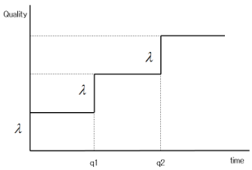
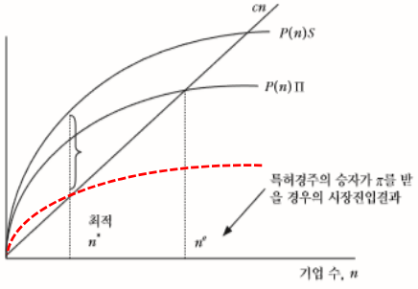


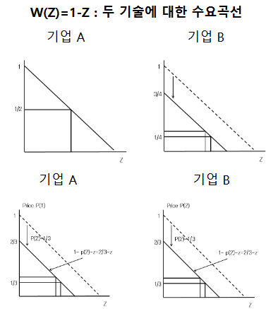

특허권(계속)
이윤의 구조화 : 특허의 길이와 범위
특허의 최적 기간 : 후속 기술들이 이전 기술에 영향; 발명가의 이익 𝜆, 시간선호율 r, 비용 c에 대해 -> 기술의 현재가치= 𝜆/𝑟 -> r <1, 𝜆 < 𝐶 이면 SV > C여도 기술혁신 X -> 후속 기술이 특허침해O 정도로 넓은 특허 왜? 초기발명가 라이센싱. 이윤 나눔
누적적 기술 : 축적->기술 발전(전자/IT..); 독립적 기술 : 각 기술 독립적/완결적,(화학/제약/생명공학) -> (누적적)처음 개발? -> 범위 ↑,강한 특허; 후속 연구가 불이익 상쇄, 전반적 기술촉진
Patent race : Optimal Number of firm
Patent race : 최적 투자/연구? 얼마나 많은 기업 참여? (중복투자X, 적정 참여자 수?)
v=목표 달성에 따른 보상/가치, c = 연구비용, p = 개별연구의 실패확률; -> 아이디어의 성공확률 =
각 n에 대해 기업의 기대 이윤 = (1/𝑛)Π𝑃(𝑛); 추가 기업이 이윤X 까지 -> 균형상태에서 참여자의 기대이윤 = 0 -> ne(균형상태의 참여자수)를 조정
균형상태의 기업 수는 사회적 최적 X : n번째 참여자가 기여하는 사회적가치 에 대해, n*에서 (추가 참가자에 의한 SW 증가분) = C. but, n* 이후에선 (추가 참가자에 의한 SW 증가분) != C;
최적 참가자 수 n* : P(n)S와 cn의 차이가 극대화. -> 𝑷(𝒏∗) 𝚷 = 𝒄𝒏∗ 에서 결정
특허소송과 특허 풀
Patent trolls(NPE) : 제품/서비스 생산X. 특허권 침해 소송으로 이익 기업
잠수함 특허 -> 블로킹 특허(기술에 필수적인 선행특허 확보, 후발주자 시장진입X) -> hold up 전략 : 상대방을 꼼짝X.협상력 ↑ -> 제조기업의 patent Thicket 형성 : 특허괴물의 공격 대비, 한 기술을 수십개의 특허로 분할.
문제점 : 혁신 유인 저해, 중복투자, 높은 거래비용(복잡한 기술에서)
Patent pool : 다수 특허자->보완적 기능 특허들을 패키지로 묶어 관리/라이센싱 필요성 : 특괴 소송X, 거래비용↓; 방법 : 보완기술 패키징 -> 독립법인 -> 로열티
Patent pooling은 바람직한가? : 특허풀 허용 핵심 조건 = 보완적 기술(대체적X)
대체적 풀 구성시 시장경쟁↓. 반면 보완적 풀은 경쟁 보다 풀링이 good.
담합 가격 p=1/2, 각 기업은 p=1/4. But, 경쟁시? 기업1이 p=1/4 책정시 기업2 잔여수요 : W(z)= 3/4-z; (기업2:p= ⅜->이윤=⅜*⅜)> (각자p=¼->이윤=¼*½) -> 기업 1,2 쿠르노 경쟁 하게됨. P1=P2=⅓. 총 가격 p1+p2=⅔ > 이윤극대화 가격 ½. 풀링이 SW 더 높음
Patent pool의 장점/단점 : 장점 : 거래비용 ↓, 단일가격 O 단점 : 담합가능성. 비회원에 대한 진입장벽(FRAND규정)
이윤의 구조화 : r <1, 𝜆 < 𝐶 이면 SV > C여도 기술혁신 X → 후속기술이 특허침해O. 넓은 특허(누적적 기술)
Patent race :
Patent trolls, 잠수함 특허, 블로킹 특허
→ patent pool; 바람직? If 보완적 기술

Slide 8
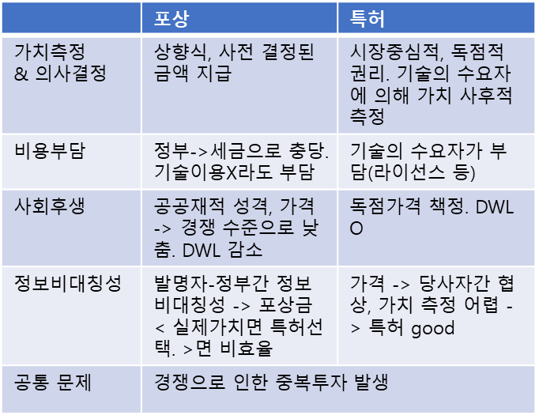
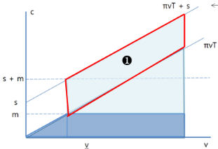
포상제도
포상의 인센티브 메커니즘
목표포상 : 잘 알려진 수요 충족 시키는 경우 블루스카이 포상 : 발명자 희소 아이디어 보상
포상과 지적재산권 비교
포상이 발명의 가치와 연결 -> 포상제도 포상이 발명 가치와 연결X -> 특허 후원자 : 잠재적 발명자간 경쟁설정 O? -> 포상제도. But, 중복투자
포상등 경쟁입찰에서의 전략
비크리 옥션(2등가격제) : 낙찰자는 자신이 제시한 최고 금액이 아닌 두번째로 높은 가격에 낙찰됨 (A가 100억, B가 99억 -> A가 낙찰, 99억 지불)
비크리 옥션에서 최선의 전략 = True value 노출 :
트루 밸류보다 높게 : A=105, B=110 -> A가 105에 낙찰 (하지만 트루밸류 < 낙찰가 이므로 손해. = 승자의 저주)
트루 밸류보다 낮게 : A=95, B=97 -> B가 95에 낙찰, A 낙찰기회 박탈
따라서 트루밸류를 정직하게 쓰는 것이 입찰자에게 가장 유리 단, 현실에선 담합 문제
시제품 경쟁 전략 : 정부가 목표를 제시, 기업이 달성을 위한 시제품 제작 -> 총 개발비용을 한번에 지급X, 프로젝트 상황 단계별로 분할지급 -> 도덕적 해이, 비대칭 정보 완화
매칭펀드 : 어떻게 연구자-정부간 비대칭정보로 인한 도덕적 해이 감소?
기본 가정 : 연구 개발시 예상되는 사적이윤(πVt), 비용 C -> 기업은 πVt > C 일 때 프로젝트 수행할 유인 존재
정부보조금(S)만 있을 경우 : 기업은 πVt + S > C일때 프로젝트 수행. →이때 πVt < C일때 하지 않을 연구중 πVt+S > C를 만족하는 연구 포함 -> 사회적 가치(V) 낮지만 보조금(S)때문에 이윤 나는 것 처럼 보이는 연구 포함 가능 -> 단순 보조금 도덕적 해이
매칭펀드(M) 도입 : 보조금S와 함께 M을 스스로 투입 요구. 총 연구비 TC에 대해 S+M = TC, 이제 기업은 πVt + S > C 충당하면서 M보다 커야함, (πVt + S - TC) + (TC - M) - S > 0 -> πVt + S - M > 0. 따라서 기업은 πVt + S > M에서 연구를 할 유인 생김
기업이 내야할 M이 커질수록 연구를 수행할 최소한의 수익 πVt가 높아짐 -> 즉, πVt는 곧, V가 낮은 연구는 포기; 매칭펀드가 자체적 필터 작용 -> 도덕적 해이 감소(투자에 commitment)
단, 도덕적 해이를 완전히 없앨 수 없음 M 비율 100%면 정부지원 무의미. M 비율 50%면 정부에서 실패하거나 성공하거나 둘 중 하나라서 OK
(M도입 후)
MH 방지 영역
(S만 O)
MH 영역
추가적으로
가능 영역
원래 할 영역
안 할 영역
포상 vs 특허 : (보상→발명가치 연결O) → 포상, (보상→발명가치 연결X) → 특허
비크리옥션:2번째 높은 금액 낙찰: 최선전략 True value 노출(but, 현실 담합) TV보다 높:(A:110vsB:105) → A낙찰. But, TV<낙찰가 → 손해 : 승자의 저주 TV보다 낮:(A:95vsB:97) → B낙찰. A는 낙찰기회 X
매칭펀드 : πVt >C 에서 기업 연구 : S만 : πVt+S>C 연구. But, πVt<C & πVt+S>C 동시 만족 중 V↓↓ 기술:MH M도입 : πVt >M에서 연구유인. M↑→가치↓V연구 포기 → MH감소. 단 M=100% X

Slide 9
표준
표준의 정의 : 제품/생산 공정의 공통적 특성에 대한 정의
필요성 : 편의성 증대(표준 O?->소비자 고민X), 비용절감 및 효율성 극대화(다 규격 불편함X, 획일화된 하나의 형태로 통일 -> 효율성↑, 사회적 유용성 증대
특징 : 다양성 포기, 대량 생산 체제 핵심(효율성↑,규모의 경제), 경제적 필요성 및 부
표준의 종류
국가표준, 지역표준(지역 내 여러 국가 협의), 국제표준(ISO)
표준의 순기능, 역기능
순기능 : 정보 비대칭성 해결 -> 도덕적 해이/역선택 해결
레몬마켓? 정부 품질인증?(품질 표준화, 최소한의 품질 보증) -> 가격 결정 합리적. 시장실패 방지.
거래비용/탐색비용 감소 : 검증X에 대한 불안감 해소
복합기술제품에 유용 : 기술이 전체적으로 호환됨이 중요 -> 기업/기관간 필수적이고 근본적인 기술들의 표준화가 필수적
기업의 전환비용↑->소비자봉쇄전략(lock in : 호환X 되게끔. 애플 충전단자) 약화
네거티브(일정 기준 성정. 다양성 포함. 명확성 ↓) 방식은 생산자 자율성 ↑; 포지티브 -> 모든 규정 열거. 제품/기술 개발시 지속적 규정 변경. 리스트X?->규정 안 따라도 됨
역기능 :
표준 채택기술 : 기업이 지대 추구 (표준화 편익 내부화 : 높은 라이센스 조건)
FRAND(Fair, Reasonable, And Non Discriminatory) 규정 위반 가능성
로비 가능성 : 최적 수준보다 높은 비용에서 표준 책정
경쟁 ↓, 다양성 감소
표준 : 제품/생산 공정의 공통특성에 대한 정의 : 다양성↓, 대량생산 핵심(효율성↑,규모의 경제), 경제적필요&부
표준 순기능:정보비대칭성 해결 → MH/역선택 해결, 거래비용/탐색비용 ↓, 복합기술 유용, lockin 전략 약화
표준 역기능 : 채택→기업 지대추구(높 라이선스), FRAND위반 O. 로비→최적보다 높은 비용, 경쟁 ↓,다양성 ↓

Slide 10
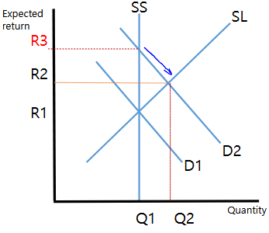
기술과 금융
벤처캐피탈의 정의
벤처 기업 : 신기술 개발->경제적 수익; 지배적 기업에게 도전적 & 실패위험↑ 벤처 캐피탈(VC):벤처투자->수익; 벤처 펀드 조성; 제안서 포함, 벤처기업 면밀히 평가
투자 방식 : VC->투자 시 지분 인수; 벤처 망?->투자금X or 벤처 성?-> VC의 지분 매각 -> 실현 이익 분배;
벤처 펀드의 성격
투자자금의 조성기간이 존재 : VC 펀드 조성 -> 목표금액 설정, 투자자 공모 -> 펀드 조성기간X? 펀드 투자 증가X(형성시간O).
자체회수성 : 투자 자금 회수 -> 재투자X; 주식/현금 -> 투자자 이익실현(but, 유망? 일부만 이익실현; if 허락? Then 재투자O. but, 대부분 해체)
은행과 역선택(stiglitz, weiss) : 은행->원금+이자, VC->지분. 망?->투자금X if (은행->기업 차별성 인식X) & (단일)이자율↑? Then, (유망->VC/타은행; 부실->깐깐한 VC보다 은행) ->역선택 : 부실만 채권시장 -> 총 대출액을 제한해 제한된 자금을 위한 경쟁 필요
벤처캐피탈 시장의 경기 순응성
경기 순응성(pro-cyclicality) : 호경기->투자↑,불경기->투자↓
호황기 : 많은 투자 -> (VC) 투자 기업 리스트에 돈 넣고도 남음 -> 리스트 후순위 기업(불량 포함) 투자 -> 리스크↑ (기업) 호경기-> 자금 수요자 우위(지분↓,금리↓)->경기과열
불황:적은 투자->(VC)리스트 못(우량만)->공급자 우위, 벤처 불리-> 경기과침체
∴ VC/은행이 리스크↓대신 변동성↑.(=pro-cyclical↔counter-cycicla : 호↓,불↑)
투자공급과 경기순응성 : 단기투자공급 경직적, Q1->Q2 X. R1->R3. 경기과열심화
소프트 예산제약과 기업 R&D
소프트 예산제약(SBC) : 자금조달 용이, 돈 쉽게 빌림 or 현금충분. SBC->급진/장기, HBC->안전,확실(점진/단기);
대기업(SBC) : 불황기 -> VC/은행 쉽게 빌려줌 -> R&D↑ -> (불경기 후)새 제품 출시 -> 시장 독점 & (중소벤처->퇴출) -> 시장지배력 양극화
정부의 역할 : 개입과 실패, 대안
필요성 : 경기순응성 -> 시장실패. 특히 불황기에 리스크↑,사회 기대효과↑인 기술 X 기술혁신 저해, 유망 기업 자금/도산->사회후생↓ & 독점->높은 가격부담,선택폭↓
바람직한 개입 : 정부가 불황기에 펀드 조성 -> 민간VC 운용 + 벤처기업의 자금 필요 환경 조성(수요X 산업?->부실기업 혜택, 비효율); 전략적 육성 산업 수요 창출 -> 자금부족시 VC에게 펀드 조성 지원. 간접적 자금지원
VC투자 방식(벤처펀드) : VC→투자시 지분인수. 벤처 성?->VC지분매각→이익분배
벤펀 성격 : 1) 투자금의 조성시간 2) 자체회수성(재투자X) 3) 은행 역선택 : 기업차별성 인식 X, 이자율↑? 유망→VC/타은행, 부실→은행(VC보다 대출쉽)//역선택 : 부실만 채권시장.→총 대출액 제한, 자금 경쟁 필요
경기순응성 : 호경 : 투자↑→리스크↑기업투자(불량)→자금 수요자 우위 → 경기과열 불경 : 투자↓→리스크↓기업투자→자금 공급자 우위 → 경기 과침체
SBC와 대기업 : 불황→VC/은행 대출→ (이후)새제품 → 독점&중소벤처 시장퇴출
정부역할 : 정부 불황기에 펀드 조성 → 민간VC운용+벤처기업 자금 조성 환경 조성

Slide 11
기경 총정리
비대칭 정보, 유인설계의 문제
리스크 → 헷징, 위험 분산//불확실성 → 풀링, 단일가격/정책 → 평균적 해소; 수요의 풀링=(이질적?→보완적)
보험시장에서 도덕적 해이 : MH = 착취 : 정많→정없. 해결? 가입자도 피해 일부 부담
유인설계문제 : 1) 재→고정 0.8, E(π)=(2 * ½+ 4 * 1½) -0.8 = 2.2 2) [π=8→w=2.4 & π=2or4 → w=0.4] → E(w)=0.9, E(π)=1.6 3) π>3→w=(π-3)*0.4 or π≤3 → w=0
완비정보 하에 쿠르노 경쟁
쿠르노→수량경쟁(비가격경쟁, R&D)
전대 : 상대생산↑→내생산↓ 가 최적판단 전보 : 상대생산↓→내생산↑ 가 최적판단
비대칭 정보하 쿠르노 경쟁
L/H타입 : 기업2가 C1=CL/CH인 경우보다 더/덜 생산. 완비정보 산출량보다 덜/더 생산, 효율적/비효율적 기업 손해/이득 결론 : H타입의 존재 가능성 때문에 L타입은 완비정보하 손해; H는 L때문에 완비정보보다 이득.
시장구조와 기술혁신
Major/minor Innovation : (생산단가↓→가격↓/↓X)→(수요↑/↑X→소비자/생산자 이득)
제품혁신 : 새제품; 대체효과 : substitution(=경쟁사 소비 대체), replace effect(=자사 제품 대체)
시장구조와 연구개발투자의 상관관계
프리라이딩 문제 : β < 0.5 → 상대방이 RnD 투자→ 내게 돌아오는 spill over ↓; → 나는 RnD를 줄이고 상대방에게 무임승차할 유인 O → RJV
기업간 연구개발 협력/산학 공동협력
전대/전보 : 한기업→타기업 최적 전략 부정/긍정적. 서로 행동 상쇄/강화
Bayh-dole act : 80s 미국, 정부 지원 연구? -> 특허의 소유권 O
소유권 이전, 상업화 유인, 산학협력단 활성화
지적재산권
특허 방식주의, 선출원주의, 출원일후 20년, 신규성 저작권 : 무방식주의, 저작자 생+사50년, 독창성
특vs포 : 특장:(발명가치→보상)불일치. 발명비용→이용자//특단 : 복잡,높은 특허 출원비 포장:(상가X. but,사가O 기술). 보상→혁신가치 연동//포단 : 중앙집중화//공통단점 : 중복투자,사후보상
특허명세서 : 심사청구,우선권.청구항,선행기술조사문서,타입2에러
특허의 요선 : 산업상 이용가능성, 신규성, 진보성
특허권
특허권 보장 쟁점 : 얼마나 길게/넓게 인정? → 최적기간은 기술 특성에 따라 다르다
Minor/major IV의 - 최적특허 범위 최적특허기간
살색 = 독점기업 초가이윤; 경쟁 : 순이익 = 살색 – 노랑; 독점으로 인해 노랑의 영역 대체

Slide 12
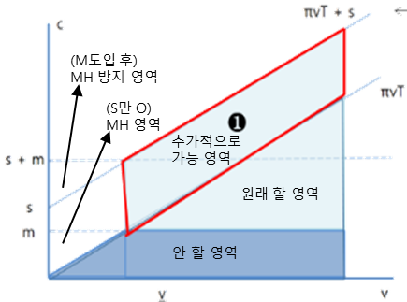
기경 총정리(계속)
특허권(계속)
이윤의 구조화 : r <1, 𝜆 < 𝐶 이면 SV > C여도 기술혁신 X → 후속기술이 특허침해O. 넓은 특허(누적적 기술)
Patent race :
포상제도
포상 vs 특허 : (보상→발명가치 연결O) → 포상, (보상→발명가치 연결X) → 특허
비크리옥션:2번째 높은 금액 낙찰: 최선전략 True value 노출(but, 현실 담합) TV보다 높:(A:110vsB:105) → A낙찰. But, TV<낙찰가 → 손해 : 승자의 저주 TV보다 낮:(A:95vsB:97) → B낙찰. A는 낙찰기회 X
매칭펀드 : πVt >C→기업 연구 : S만 : πVt+S>C 연구. But, πVt<C & πVt+S>C 동시 만족 중 V↓↓ 기술:MH M도입 : πVt >M에서 연구유인. M↑→가치↓V연구 포기 → MH감소. 단 M=100% X
표준 : 제품/생산 공정의 공통특성에 대한 정의
다양성↓, 대량생산 핵심(효율성↑,규모의 경제), 경제적필요&부
표준 순기능:정보비대칭성 해결 → MH/역선택 해결, 거래비용/탐색비용 ↓, 복합기술 유용, lockin 전략 약화
표준 역기능 : 채택→기업 지대추구(높 라선), FRAND위반 O. 로비→최적보다 높은 비용, 경쟁 ↓,다양성 ↓
기술과 금융
VC투자 방식(벤처펀드) : VC→투자시 지분인수. 벤처 성?->VC지분매각→이익분배
벤펀 성격 : 1) 투자금의 조성시간 2) 자체회수성(재투자X) 3) 은행 역선택 : 기업차별성 인식 X, 이자율↑? 유망→VC/타은행, 부실→은행(VC보다 대출쉽)//역선택 : 부실만 채권시장.→총 대출액 제한, 자금 경쟁 필요
경기순응성 : 호경 : 투자↑→리스크↑기업투자(불량)→자금 수요자 우위 → 경기과열 불경 : 투자↓→리스크↓기업투자→자금 공급자 우위 → 경기 과침체
SBC와 대기업 : 불황→VC/은행 대출→ (이후)새제품 → 독점&중소벤처 시장퇴출
정부역할 : 정부 불황기에 펀드 조성 → 민간VC운용+벤처기업 자금 조성 환경 조성
Patent trolls, 잠수함 특허, 블로킹 특허
→ patent pool; 바람직? If 보완적 기술

